Slide 1
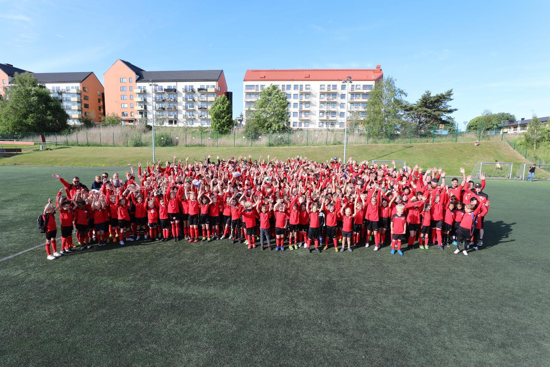
VÄLKOMNA TILL FÖRÄLDRAMÖTE
HT 2024

Slide 2
Detta kommer vi prata om idag:
Föreningen
Verksamheten
Organisation
Fokus
Spelarens och förälderns ansvar
Laget
Tävlingssäsongen och eftersäsong
Fokusområden för träningar
Annat skoj
Organisation och kommunikation

Slide 3
Föreningen

Slide 4
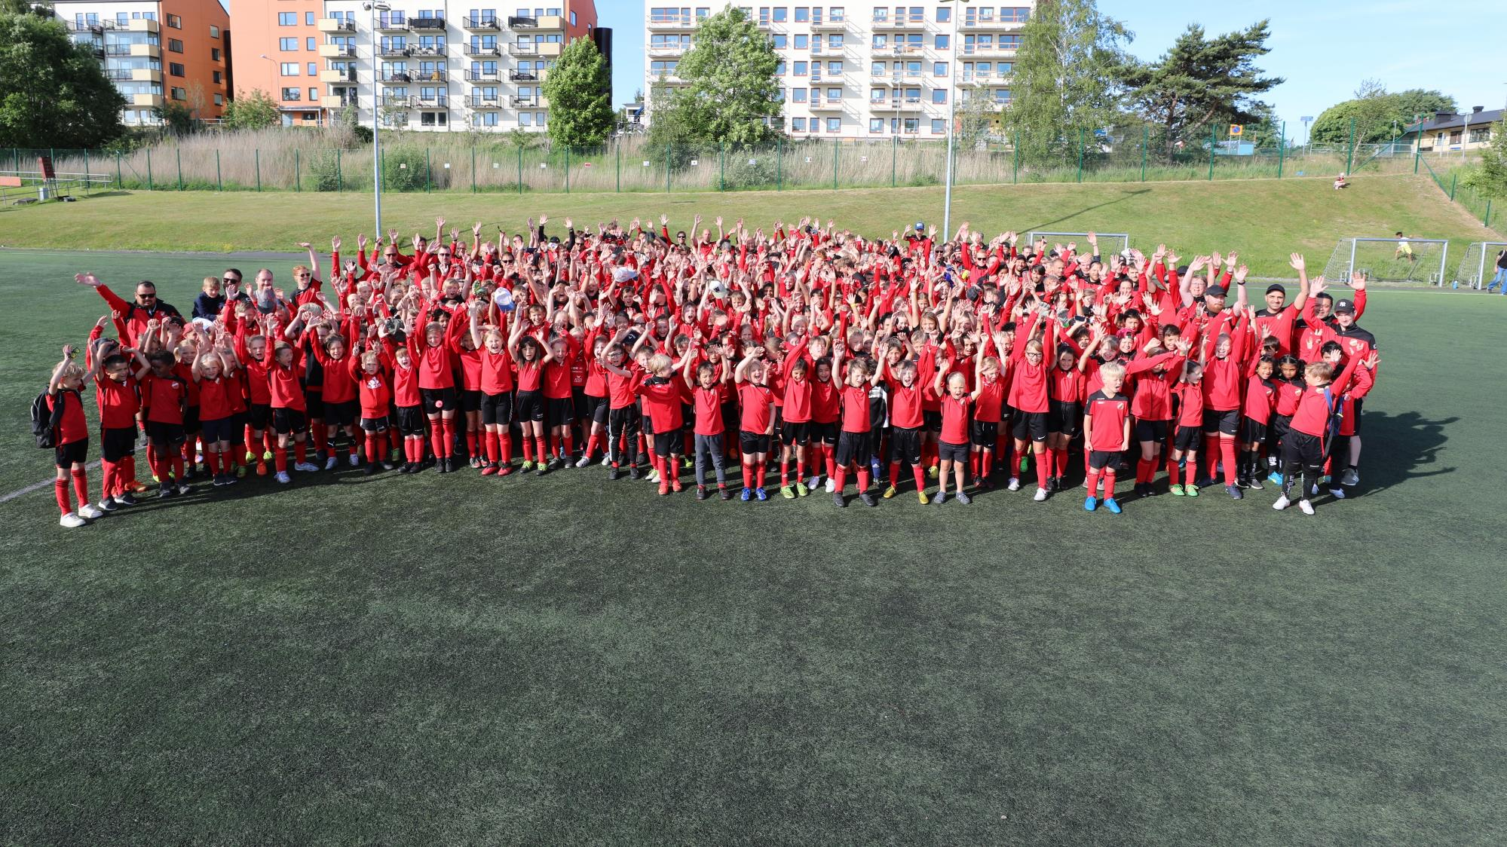
29 lag, 910 spelare och 200 ledare
Nya lag i höst: F2019 och P2019
Jämn fördelning mellan antal flick- och pojklag
Följer Svenska fotbollsförbundets- & Göteborgs fotbollsförbunds riktlinjer
Breddförening baserad på ideell verksamhet
Tack alla föräldrar för ert engagemang i barnens och föreningens utveckling!

Slide 5
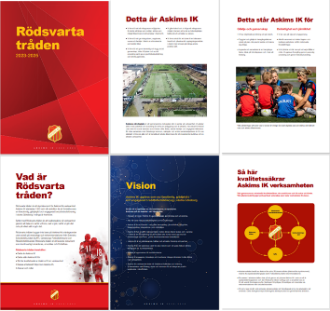
Detta är Askims IK
Vi finns för att så många som möjligt ska få idrotta så länge som möjligt, så bra som möjligt tillsammans med kompisar i Askims IK.
Vi finns för att ge många barn, ungdomar, vuxna och familjer i Askim en stimulerande och lekfylld fritid.
Vi finns för att ge en kamratlig och trygg social gemenskap, bidra till fysisk- och social utveckling samt ge en god fotbollsutbildning och idrottsupplevelse.
Vi gillar fotboll och vi vill ge så många som möjligt chansen att ta del av fotbollsglädjen både på och vid sidan av planen.
Vi finns också för att bidra till en hälsosam livsstil och påverka vårt upptagningsområde i Askim med omnejd på många andra positiva sätt.
Rödsvarta tråden innehåller bland annat:
Detta är Askims IK
Detta står Askims IK för
Så här kvalitetssäkrar Askims IK sin verksamhet
Dessa riktlinjer följs inom Askims IK
Ansvar och roller
Spelare, ledare och föräldrar förväntas ha insikt i vad som står i rödsvarta tråden samt följa den. Rödsvarta tråden finns att hämta på laget.se/AskimsIK

Slide 6
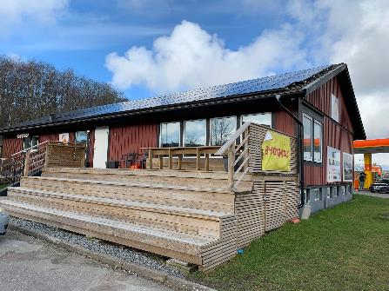
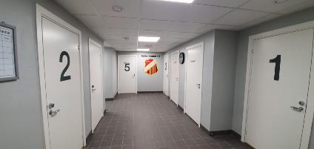
Ekonomi
God, balanserad ekonomi
Större investeringar:
2019 renovering av klubbhusets källare samt energieffektivisering
2016 fick överstaplanen, tidigare grusplan, konstgräs.
Föreningens största intäkter under året:
Medlemsavgifter
Kommunalt aktivitetsstöd (LOK)
Sponsorer inkl. Dunross stiftelse
Bingolotter (julkalendern, 5 lotter per spelare)
Övrigt:
Upphandling pågår gällande ny leverantör av kläder för 2025 och framåt.
Vi söker sponsorer till föreningens nya matchtröjor!

Slide 7
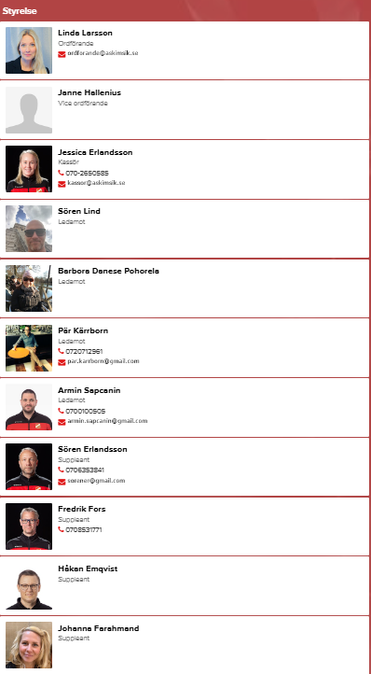
Askims IKs styrelse
Medbestämmande och inkludering är viktigt för oss.
Tillsammans hittar vi bättre lösningar och utvecklar föreningen.
En ideell förening måste ha en styrelse. Styrelsens uppdrag är att bereda olika frågor, förvalta de beslut som årsmötet fattat, leda föreningens arbete samt representera föreningen i olika sammanhang.

Slide 8
Vi ses på Kobben – Verksamheten hösten 2024
Grönt fokus
Samåk till matcher och cykla till träning
Samla in material efter träning och match
Vårda Kobbens IP! Ingen cykling på planerna, ta med ditt skräp osv.
Nyttja TaGe och SkobytarBilly inne i klubbstugan
Träningar & matcher
Glädje & utveckling!
Askims IKs spelarutbildningsplan
Uppgiftsinriktat motivationsklimat = jämföra med sin egen prestation
10 föräldrabudorden
Café
Lagen ansvarar själva för att bedriva café-verksamhet vid hemma-matcher och ev. vid träningar (yngre barn). En bra intäkt till lagkassan!

Slide 9
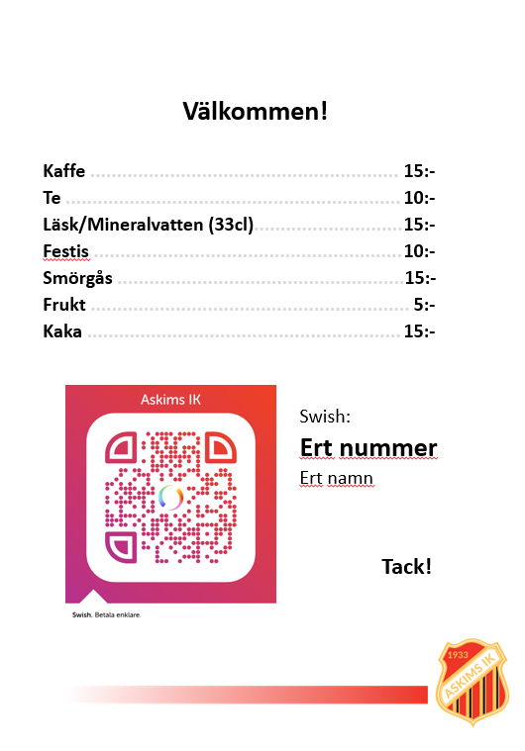
Vilken god kladdkaka!
Laget ansvarar för café vid egen träning eller hemmamatch.
Försäljning sker först och främst vid planerna. Försäljningsintäkterna går till laget.
Lagen schemalägger passen själva och all inhandling förutom kaffe/te och muggar görs av lagen själva. Handsprit finns. Askims IKs prislista ska följas. Mer detaljerad instruktion finns på Laget.se.
Detta är ett bra tillfälle att tjäna in lite extra pengar till lagkassan!

Slide 10
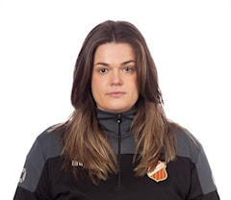
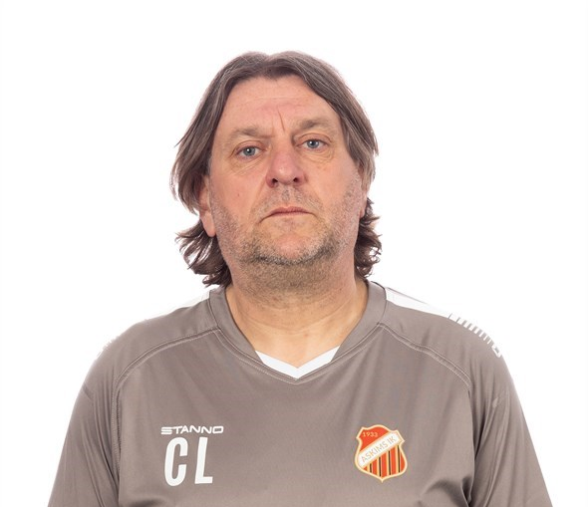
Operativ ledning av Askims IKs verksamhet
Admin, medlemsfrågor, flicklag (t.f.)
Erika Faith erika@askimsik.se
Fotbollsutvecklare, pojklag material och camps
Christophe Languille christophe@askimsik.se

Slide 11
ASKIMS IKs GRUNDSTRUKTUR OCH SAMVERKAN
Fotbollslek
under vårsäsong
Barn
6-12
Ungdom
12-15 (P16)
Junior
16-19
Senior
6-åringar i förskoleklass
6-7
3 mot 3
8-9
5 mot 5
10-12
7 mot 7
13-14
9 mot 9
15-
11 mot 11
Ungdomsledare
Fadderverksamhet 7-10
Club-buildning 10-15
Tillfällen med samträning
Samarbetet mellan lagen startas upp i låg ålder (fadderverksamhet) och blir mer tydlig för våra spelare då de blir en del av club-building. Det innebär att våra spelare står redo inför juniorspel där fler åldersgrupper bildar lag och externa tränare leder lagen. Juniorspel och seniorspel är heller inga isolerade verksamheter. Spelare från våra ungdomslag som behöver en extra utmaning och utveckling kan erbjudas träningstillfällen och matchspel med juniorspelarna. Och juniorspelarna som behöver extra utmaning och utveckling kan erbjudas träningstillfällen och matchspel med seniorspelarna. Ju äldre junior, ju mer utökat samarbete med senior för att slutligen, fullt ut, ta steget upp i senior-truppen. 10 åringarna som är yngst har Club-building varannan månad (istället för varje) och kör även fadderverksamhet.

Slide 12
Utökat samarbete mellan lagen och större möjlighet till utveckling för våra spelare!
FP13
FP12
FP11
Från att tidigare låtit spelarna utvecklas i sin åldersgrupp öppnar vi nu uppför en större rörelse mellan äldre och yngre lag.
Varför gör vi detta?
För att bättre bemöta variationer i utvecklingstakt hos barn och ungdomar grupperar vi tillfälligt våra spelare baserat på nuvarande utvecklingsnivå och motivation.
För vilka?
Vi startar från 9 mot 9 (året spelaren fyller 13 år).
Grunden är spelarens mognad. Viktigt också att lyssna till spelarens egna tankar om att tillfälligt skifta grupp.
Notes:
Vem? 9 mot 9 och uppåt (året spelaren fyller 13 år). Spelare börjar med utvecklingssamtal där spelare och tränare kan uttrycka behov av mer utmaning och träning.
• När: april – juni & augusti – oktober (tävlingssäsong)
• Hur: WhatsApp-grupp skapas för lagens tränare i början av säsongen. Ordinarie tränare har dialog med sina barn/ungdomar och återkopplar till andra lagets tränare som ansvarar för kallelse till träningar och matchspel. Rekommenderat antal/träning: 2-4.

Slide 13
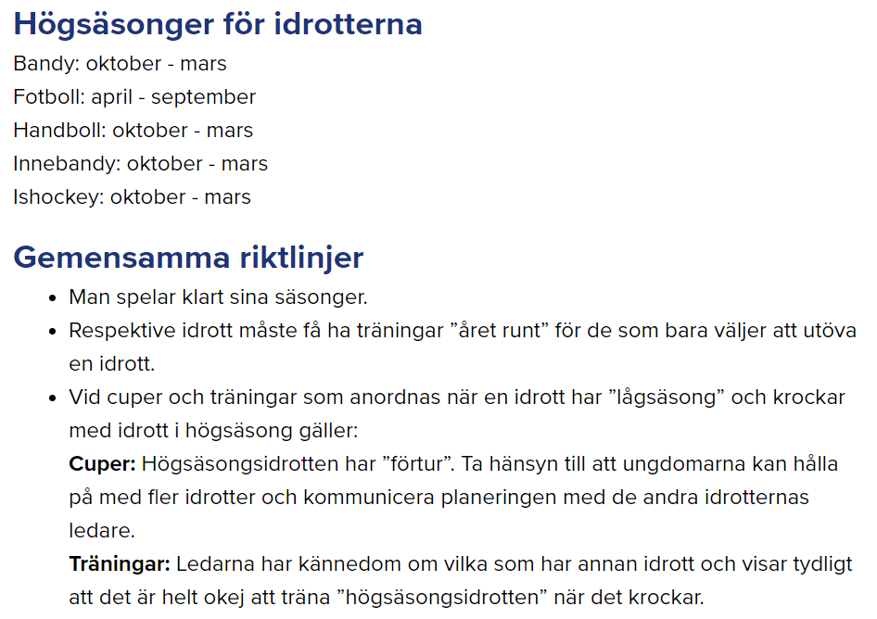
Säsongsplanering – generella riktlinjer
Träningsschema tävlingssäsong: 1 april – 31 oktober
Träningsschema vintersäsong: 1 november – 31 mars
Alltid ”frivillig” träning alternativt inställd träning på höstlov, februarilov och påsklov. Längre träningsuppehåll under jullov.
Träning pågår fram till sommarlovet och ibland ytterligare ett par veckor. Vanligtvis är det spelfritt helt under juli och någon vecka in i augusti (med undantag för ev. cuper).
Träning får aldrig bedrivas på konstgräs när planen är snöbelagd – hitta då istället alternativ träning
Alla spelare erbjuds att spela matcher men regelbunden träningsnärvaro är att eftersträva.
Med samsynsavtalet stöttar vi mulitiidrottande (t.o.m 15 år)
https://www.laget.se/AskimsIK/Document/Download/-1/9351277 (länk för ledare)
Samsynsavtalet

Slide 14
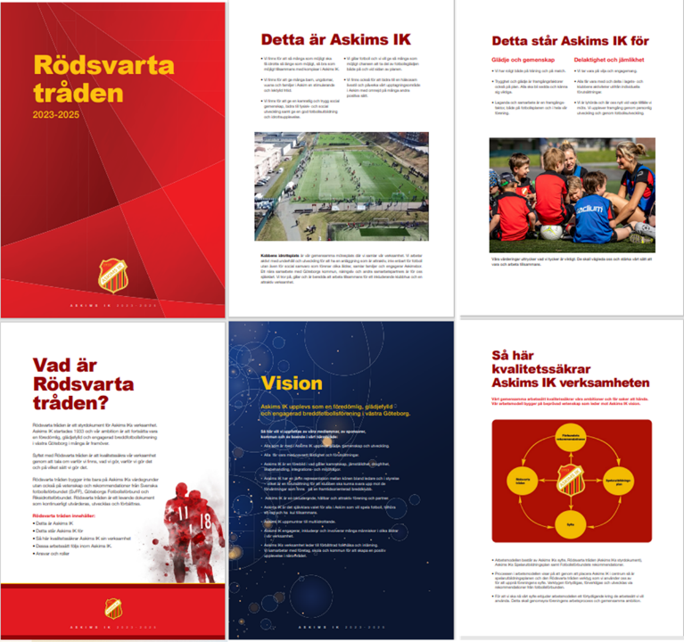
Rödsvarta tråden
Rödsvarta tråden innehåller bland annat:
Detta är Askims IK
Detta står Askims IK för
Så här kvalitetssäkrar Askims IK sin verksamhet
Dessa riktlinjer följs inom Askims IK
Ansvar och roller
Spelare, ledare och föräldrar förväntas ha insikt i vad som står i rödsvarta tråden samt följa den. Rödsvarta tråden finns att hämta på laget.se/AskimsIK

Slide 15
Spelarens ansvar
Skapa en god stämning i laget som gör att alla känner sig välkomna på träning och match
Vi jobbar för att göra våra medspelare bättre genom inkludering och ”peppande” dialog
Respektera domarens uppdrag och beslut
Att ha kunskap om och tillämpa Askims IKs värderingar och riktlinjer för spelare
Att ha kunskap om och spela efter Askims IKs spelarutbildningsplan för respektive spelform
Att hålla tider, överenskommelser och löften och att alltid vara väl förberedd
Samverkan med föreningens yngre och äldre lag, exempelvis Fadderträning och ClubBuilding
Ge konstruktiv feedback till ledarna
Ta ansvar för att lagets material samlas in efter träning och match samt att lagets material hanteras på varsamt sätt

Slide 16
Fair Play
Hjälpa skadad med- eller motspelare
Sparka ut boll om någon ligger skadad
Gå fram och kolla hur spelaren mår
Alltid visa respekt för alla
Be om ursäkt om man råkar sparka på någon
Hälsa innan match
Tacka motspelare och domare efter match
Lyssna på sin tränare
Bidra till att nolltolerans följs
Hjälpa domaren
Inte försöka påverka en domares beslut
Acceptera alla beslut direkt
Ha en positiv attityd
Peppa medspelare
Aldrig gnälla eller klaga
Vara en bra vinnare/förlorare
Att alltid använda ett vårdat språk och kroppsspråk
Spelarkriterier för Grönt Kort för fair play:

Slide 17
De tio föräldrabuden
1. Kom till träning och match – ditt barn vill det.
2. Uppmuntra alla spelarna i laget under matchen – inte bara din dotter eller son.
3. Uppmuntra i både med och motgång – ge inte onödig kritik utan var positiv och vägledande.
4. Respektera hur tränaren disponerar spelarna – försök inte påverka henne/honom under matchen och sätt dig in i klubbens policy.
5. Se domaren som en vägledare – kritisera aldrig hans/hennes bedömning.
6. Uppmuntra ditt barn att delta – pressa inte.
7. Fråga om matchen var rolig, spännande och schysst – inte bara vad resultatet blev.
8. Se till att ditt barn har förnuftig utrustning – överdriv inte.
9. Respektera föreningens ungdomsarbete och policy. Kom på de årliga mötena där man resonerar om principer etc. Du behöver inte andra förutsättningar för att delta i föreningens arbete än lust och engagemang.
10. Tänk på att det är ditt barn som spelar fotboll – det är inte Du själv.

Slide 18
Föräldrastruktur – följande förväntas av dig som förälder!
Svara på kallelser direkt då ni får dem
Läs mail och sms
Meddela i god tid om ditt barn inte kan vara med på̊ match eller träning
Ser till att ditt barn kommer i tid till samlingar för träning och match
Ställ upp på allmänna göromål som finns i laget

Slide 19
Föräldranärvaro
Föräldramöten (2/år)
Träningar (yngre barn)
Matcher och cuper – inkl. transport
Träningsläger (vid behov)
Askimsdagen i juni
Evenemang anordnade av laget och övriga sociala aktiviteter
Försäljning för lagkassa såsom cafépass

Slide 20
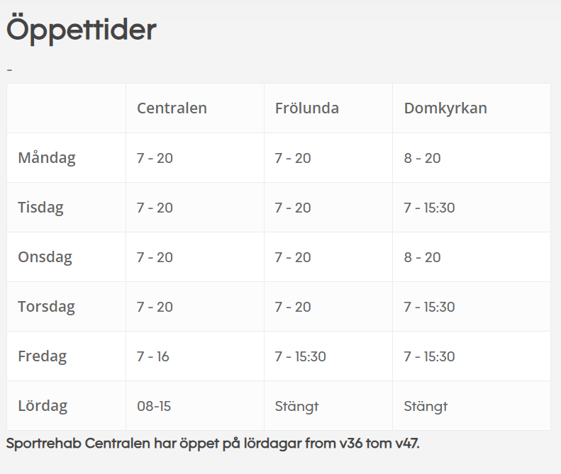
Frölunda/Högsbo:
F O Petersons gata 30
421 31 Västra Frölunda
www.sportrehab.se
info@sportrehab.se
Askims IKs avtal gäller såväl spelare som ledare.

Slide 21
Laget

Slide 22
Mål för Laget 2024
Vårt mål Att ha ROLIGT tillsammans och prestera tekniskt och fysiskt BRA och spela ROLIG fotboll där alla är med och bidrar
Hur gör vi det? Genom bra planerade träningar med hög fokus från både spelare och ledare
Varför? Fysisk träning får er att må BRA, orka mer och prestera BÄTTRE i skolan. Bra fysik är OTROLIGT viktigt i hela livet

Slide 23
Säsong augusti-december
Träningstider
Träningsupplägg
Säsongsavslutning

Slide 24
Tävlingssäsong augusti-oktober
Serie-spel hösten 2024
...................
Cuper hösten 2024
............

Slide 25
Lagutveckling - Fokusområden
Fotboll ska vara kul! – Roliga träningar!
Genomgående syfte i träningen och tematisering
Mycket bollkontakt!
Korta passningar – med fotens insida och med fotens utsida
Bollmottagning (nertagning) med fot, lår, bröst
Spelbarhet (att gå ur passningsskugga)
Bollkontroll (dribbling och drivning)
Skott‐ båda fötterna
ALLA får spela lika mycket
Rotation av konstellationer

Slide 26
Fokusområde Hemma
Richard
KNÄKOLLEN

Slide 27
Annat Skoj

Slide 28
Ledargruppens roller
Huvudtränare
ett barn- och ungdomslag består med fördel av två huvudtränare eller fler.
huvudtränarna ansvarar för träningsupplägg, matcher och kontakt med klubbens föreningsutvecklare.
Assisterande tränare
ett lag kan ha flera tränare som är behjälpliga vid genomförandet av träningen genom att hjälpa till med instruktioner, uppställandet av övningar etc.
från spelformen 7 mot 7 utses en målvaktsinstruktör – som utbildas av föreningen i linje med utbildningsplanen för målvakter.
Lagledare
(en per lag) – ansvarar för planering och allt praktiskt runt lagets träningar och matcher som exempelvis domarkontakten, planbokning samt har föräldrakontakten och ansvarar för föräldramöten.
lagledaren skickar också ut kallelser till träningar och matcher. Om lag saknar lagledare fördelas rollens uppgifter på Huvudtränare och assisterande tränare.
Administratör
(en per lag) – ansvarar för medlemsregistrering, hemsidan (Laget.se) dvs. att information är uppdaterad och enligt riktlinjer, spelarregistrering i Fogis och laget.se samt att tilldela föräldrafullmakter.

Slide 29
Övriga roller i laget (föräldraroller), kan utses årsvis
Kassör – ansvarar för lagkassan och lagets ekonomi
Försäljning/Lotteri – ansvarar för lagens försäljningsaktiviteter e.g. Bingolotter
Sponsor – verkar för att laget tar in sponsorer till föreningen och/alt. till laget och är kontaktperson till styrelsens sponsoransvarig
Annat skoj/Aktivitetssamordnare – 2 st. med samordningsansvar för att det görs sociala aktiviteter i samband med träningar, träningsläger, matcher eller cuper men också utanför planen
Café – samordnar och administrerar lagets caféverksamhet
Styrelsekandidat (utses årsvis) – se efterföljande sida

Slide 30
Styrelsekandidat (utses årsvis)
En ideell förening måste ha en styrelse. Styrelsens uppdrag är att bereda olika frågor, förvalta de beslut som årsmötet fattat, leda föreningens arbete samt representera föreningen i olika sammanhang. Att bli vald till styrelsen i en förening är ett fint och viktigt uppdrag.
Från 2024 är det obligatoriskt att varje lag utser en styrelsekandidat vid föräldramötet i början av höstterminen - kandidat innebär inte per automatik att man blir invald.
Styrelsekandidaten mailar en kort sammanfattning av bakgrund och önskad roll till valberedningen; Joakim Stenström, joakim.stenstrom@hotmail.com. Senast 31 oktober.
Huvudroller i styrelsen
Ordförande – leder styrelsens arbete
Kassör – förvaltar föreningens ekonomiska tillgångar
Sekreterare – kallar till möten, ansvarar för protkoll och årsmötet
FA Barn – stöd till operativ ledning gällande barnlag
FA Ungdom – stöd till operativ ledning gällande ungdomslag
FA Senior Dam – stöd till ledning för senior och juniortränare
FA Senior Herr – stöd till ledning för senior och juniortränare
Marknad & Sponsring – befintliga partners och nya samarbeten
Fastighet – underhåller fastigheter och planer med stöd från external leverantörer och i samverkan med kommun
Café – hanterar allt från priislista till kommunikation och utrustning

Slide 31
Organisation/roller
Huvudtränare – NAMN
Assisterande tränare - NAMN
Lagledare – NAMN
Administrationsansvarig – NAMN
Kassör 2024 – NAMN
Försäljning och- lotteriansvarig 2024 - NAMN
Café samordnare 2024– NAMN
Aktivitetssamordnare 2024 – NAMN
Styrelsekandidat för 2025 - NAMN

Slide 32
Kommunikation
Laget.se: Klubbinformation
Laget.se Laginformation +
Mail: syfte
Grupp-sms: NAMN samt syfte
Facebook: NAMN samt syfte
Etc.

Slide 33
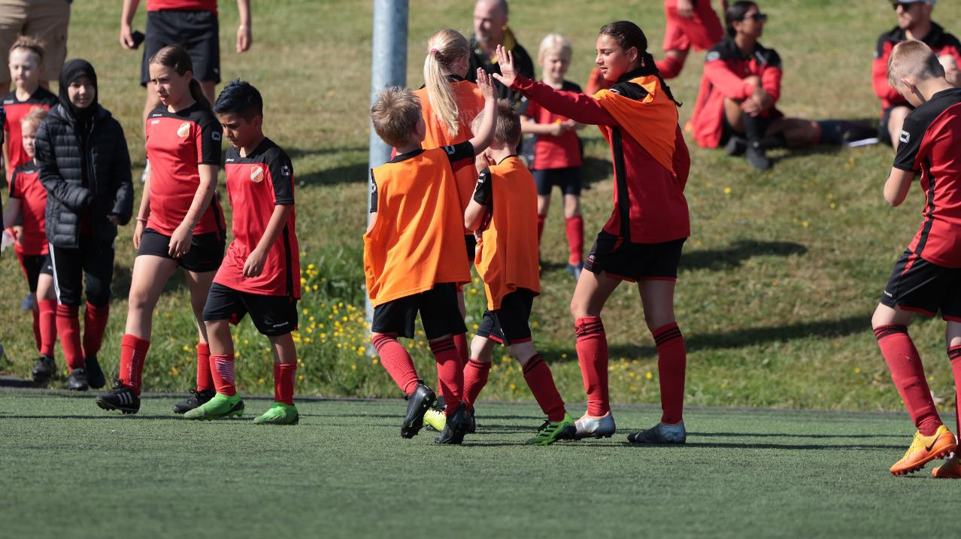
FRÅGESTUND

Slide 34
NU KÖR VI!!!

